Slide 1
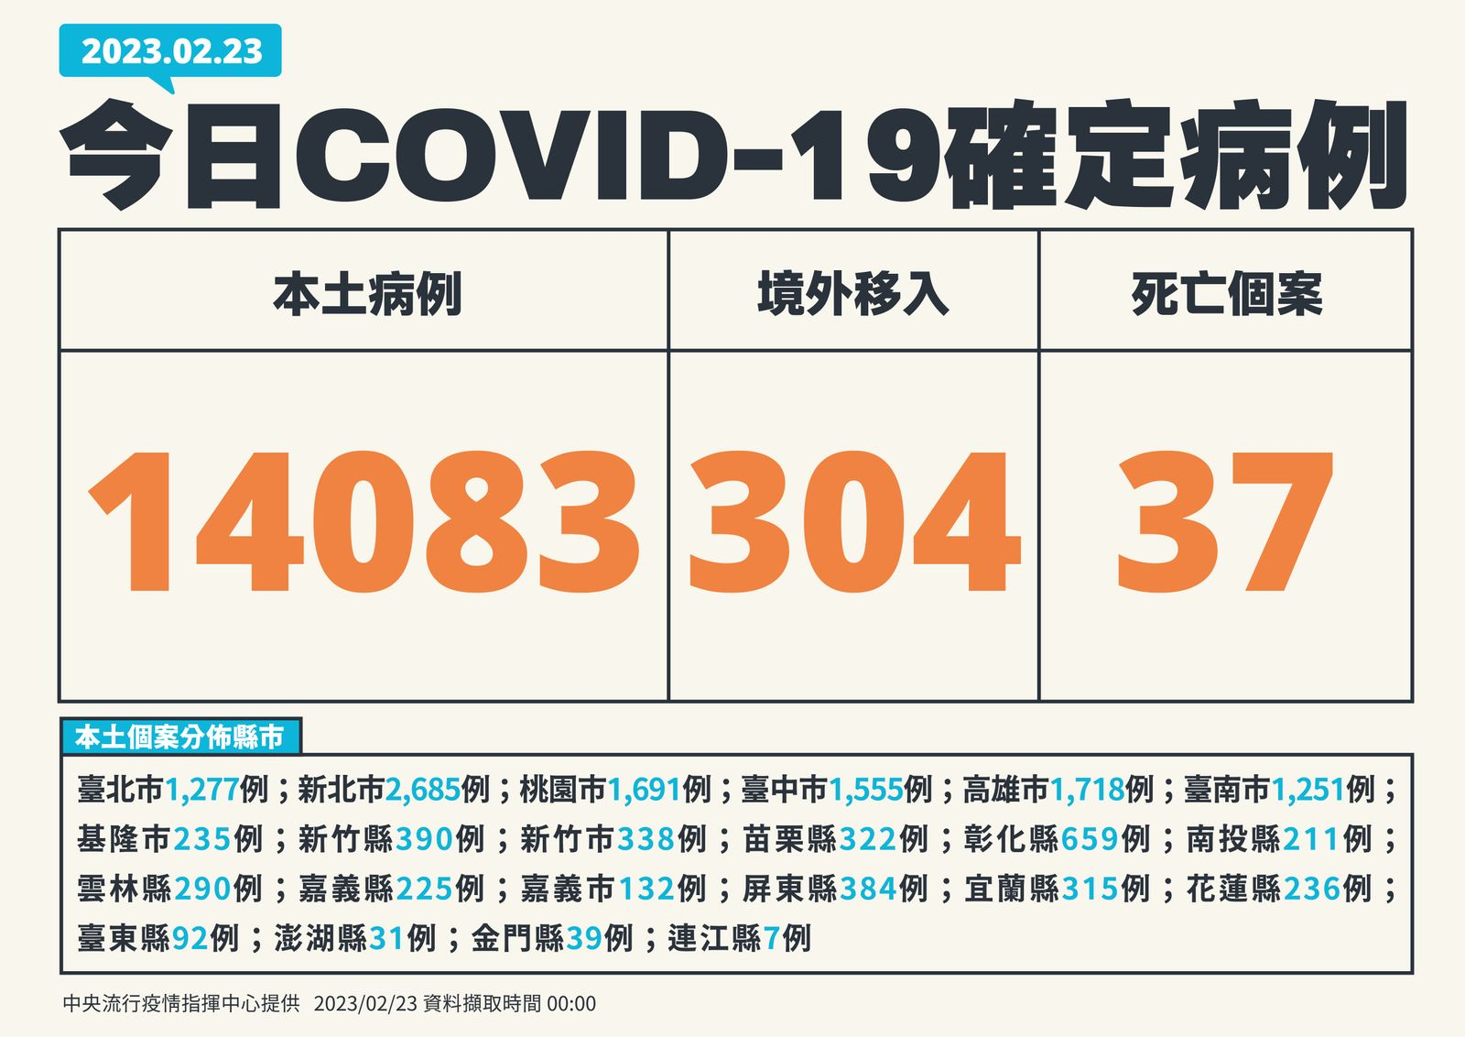
2月23日台灣疫情數據
累計確診 累計死亡 死亡率
9,985,320 17,709 0.17%

Slide 2
2022、2023
每日新增本土確診數
2/20起起室內可免戴口罩，開放北辦及廠區不戴口罩。
在外用餐，與北辦用餐都要注意個人衛生管理。

Slide 3
台灣榮成目前確診/居隔統計

